Slide 1

Etudes de la faim
dans le monde entre 2013 et 2018
1/15

Slide 2
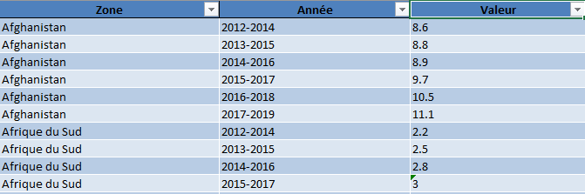
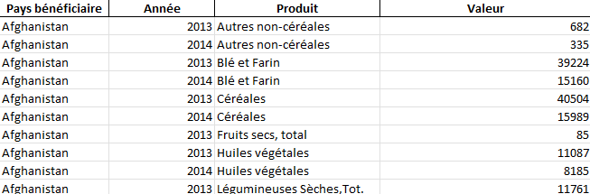
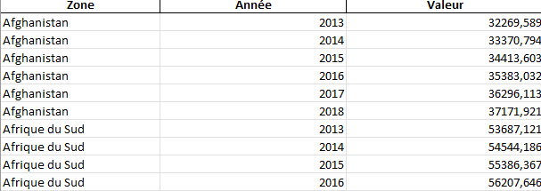
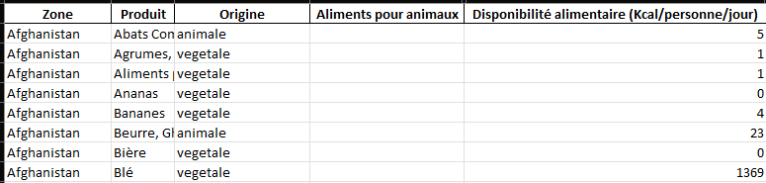
Avec ces 4 tables de données, nous allons
faire nos études
Sous nutrition
Aide alimentaire
Population
Disponibilité alimentaire
2/15

Slide 3
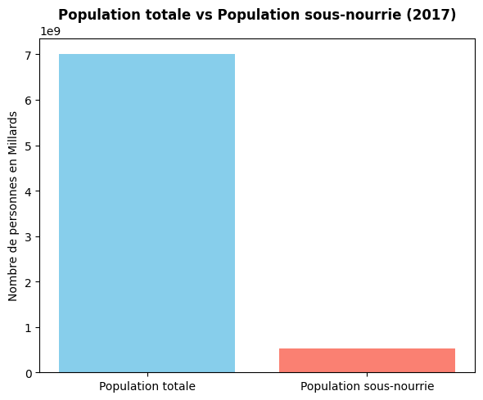
Malgré les progrès agricoles et économiques, la faim
reste un problème mondial majeur
7 008 098 779
92,9%
535 700 000
7,1%
3/15

Slide 4


Une disponibilité alimentaire bien plus grande,
la nourriture est mal répartie
7 008 098 779 Humains
2100 Kcal
8,574,702,741 Humains
2500 Kcal
4/15

Slide 5
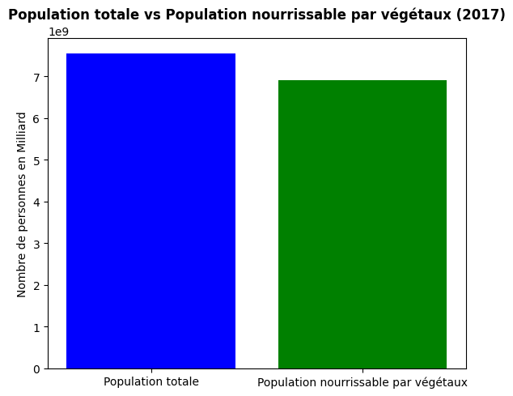
Les végétaux représentent la plus grande
partie de la nourriture global
6 910 838 974
2293 Kcal
91,7%
2500 Kcal
Objectif
5/15

Slide 6
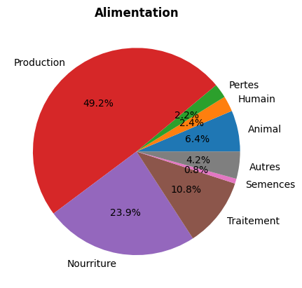
Seulement 24% est impliqué dans la nourriture
01
Production
Représente le taux de nutrition produite total 50%
49,2%
02
Pertes
Représente le taux de nourriture perdu
2,2%
03
Humain
Représente l’utilisation humaine hors nourriture
2,4%
04
Animal
Représente l’utilisation animal, nourriture
6,4%
05
Autres
Autres utilisation de l’alimentation
4,2%
06
Semences
Représente l’utilisation dans les engrets, ect..
0,8%
07
Traitement
Représente l'utilisation dans le traitement de la nourriture
10,8%
08
Nourriture
Représente la nourriture global restante
23,9%
6/15

Slide 7
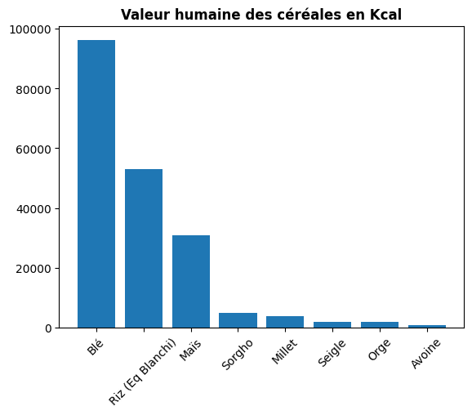
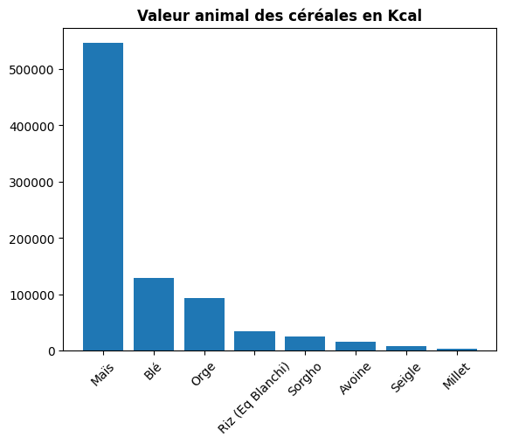
La distinction entre l’usage animal et humain des céréales repose sur la finalité de consommation et la transformation des céréales
7/15

Slide 8
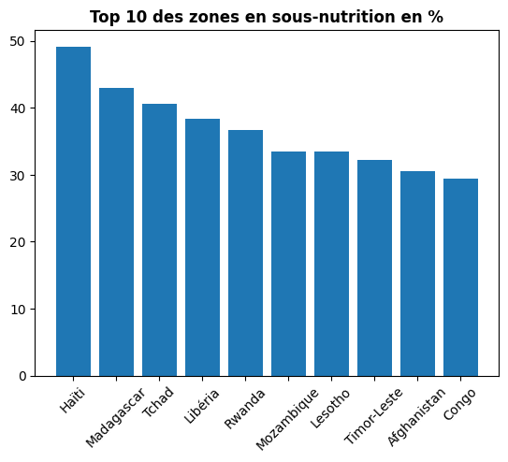
la situation de la sous-nutrition en 2017 montre que ce fléau touche surtout les pays les plus pauvres, souvent confrontés à des conflits, à la sécheresse ou à l’instabilité politique
Pauvreté
Haïti, Tchad, Mozambique,
Madagascar, et le Liberia
Catasrophe naturelles
Haïti, Madagascar,
Mozambique, Lesotho
Politique
Haïti, le Tchad, le Rwanda,
congo et l’Afghanistan
8/15

Slide 9
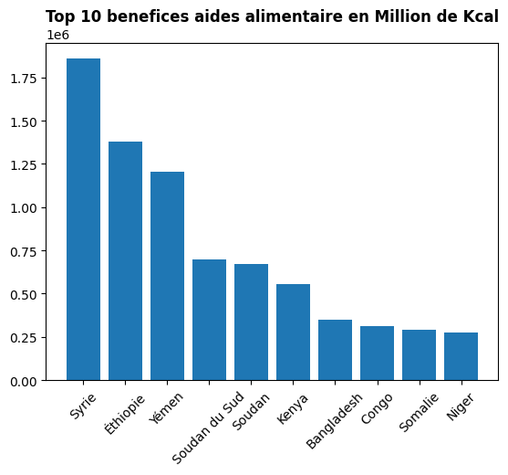
On y retrouve des pays qui sont en instabilité à cause de la Guerre, des catastrophes naturelles, de la pauvreté extrême et des crises économique
1
Yémen, Syrie, soudan, et Congo sont des pays à conflit
Somalie, Kenya, Bangladesh et l’Ethiopie sont des pays qui subissent des catastrophes naturelles
L’Ethiopie, Kenya, Bangladesh et le Niger sont des pays en pauvreté extrêmes
Le Soudan et le Yémen sont de pays en crise économique
2
3
4
9/15

Slide 10
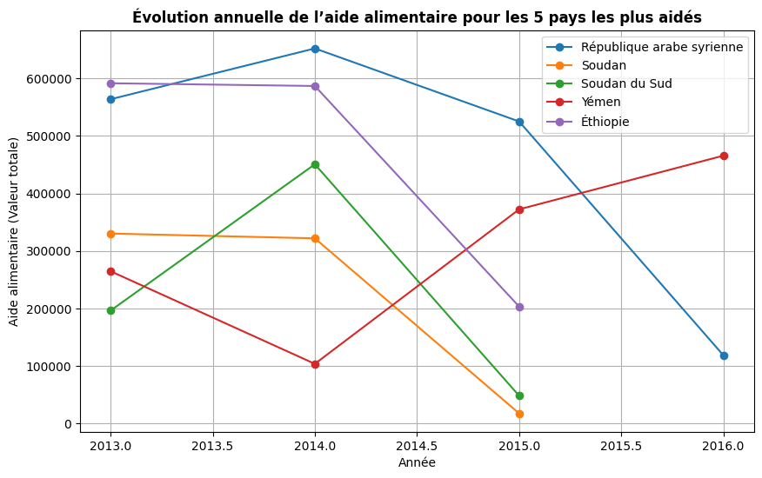
Une aide de moins en moins grande dans certain pays expliquant une efficacité
10/15

Slide 11
L’arrêt de l’aide alimentaire : des motifs rationnels et compréhensibles
https://news.un.org/fr/story/2015/05/310692
https://www.lexpress.fr/monde/proche-moyen-orient/syrie-l-aide-alimentaire-a-1-7-millions-de-refugies-suspendue-faute-de-moyens_1627881.html?cmp_redirect=true
11/15

Slide 12
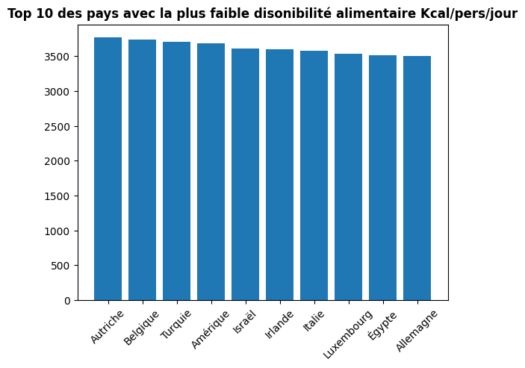
les dix pays ayant la plus grande disponibilité alimentaire sont généralement des nations développées ou émergentes
- Ici on y retrouve des pays développés, ou des pays à fort développement agricole
- Quant à l’Egypte le pays à un accès constant au Nil, et une agriculture modernisée et soutenue par l’état. Son économie est croissante.
12/15

Slide 13
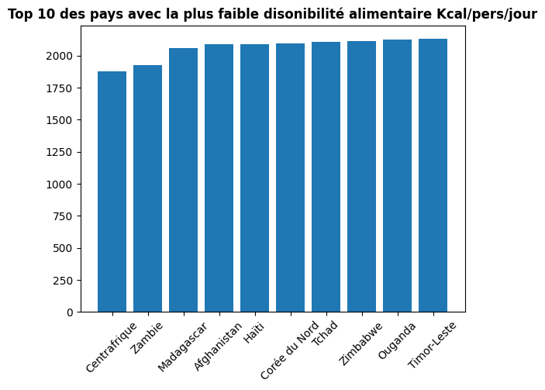
Dans ces pays on retrouve les pays en sous nutrition, et des pays dans les mêmes raisons que vue précédemment
- Haïti, Corée du nord, Tchad et Madagascar raison vue précédemment
- L'Afghanistan et la République centrafricaine on une instabilité politique
- Zambie, Zimbabwe et l’Ouganda souffre de pauvreté et d’infrastructure
- L’Ethiopie, Zambie et le Zimbabwe souffre eux de climat difficile
13/15

Slide 14
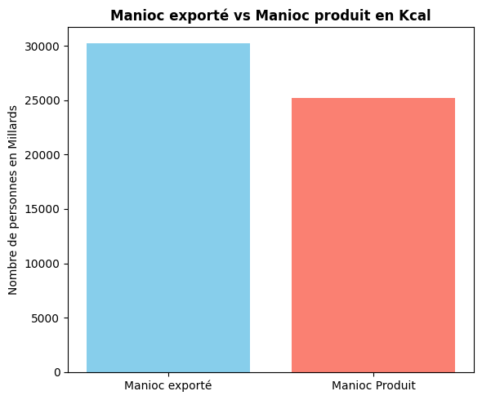



Des chiffres de production et d’exportation peu logique, et une disponibilité mal répartie
Population sous nourris 9,39%
Exportation supérieur à la production 119%
Une disponibilité alimentaire de 2785 kcal/jour/prs -> 111,4% population peut être nourris
14/15

Slide 15




Nous avons vue les raisons, incohérence et explications de ces phénomènes. Guerre, crise politique, manque d’argent , sécheresse et inégalité
Pauvreté
Conflit
Naturel
Politique
15/15

